Slide 1
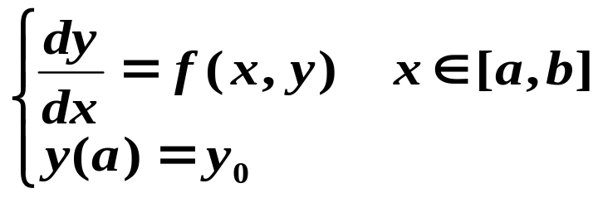


第九章 常微分方程数值解
 考虑一阶常微分方程的初值问题
只要 f (x, y) 在[a, b] × R¹ 上连续，且关于 y 满足 Lipschitz 条件，即存在与 x, y 无关的常数 L 使
对任意定义在 [a, b] 上的 y₁(x) 和 y₂(x) 都成立，则上述问题存在唯一解。
要计算出解函数 y(x) 在一系列节点 a = x₀< x₁<…< x_{n}= b
处的近似值

Slide 2

节点间距 为步长，通常采用等距节点，
即取 h_{i} = h (常数)。
在这些节点上采用离散化方法，（通常用数值积分、微分、
泰勒展开等）将上述初值问题化成关于离散变量的相应问题。
把这个相应问题的解y_{n}作为y(x_{n})的近似值。这样求得的y_{n}就是
上述初值问题在节点x_{n}上的数值解。一般说来，不同的离散化
导致不同的方法。

Slide 3
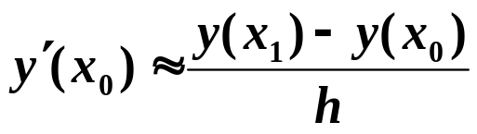


9.1 欧拉Euler 法与改进欧拉法
1.欧拉法：
向前差商近似导数
亦称为欧拉折线法
x₀
x₁
记为
在假设 y_{i} = y(x_{i})，即第 i 步计算是精确的前提下，考虑的截断误差 R_{i} = y(x_{i+1}) − y_{i+1} 称为局部截断误差
定义
若某算法的局部截断误差为O(h^{p+1})，则称该算法有p 阶精度。
定义

Slide 4

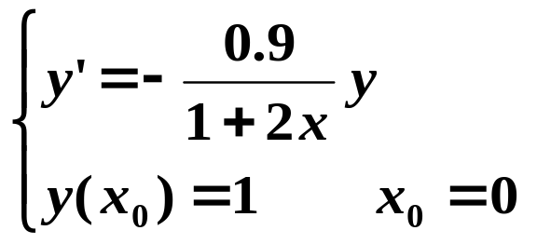
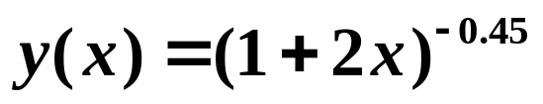
R_{i} 的主项
☞ 欧拉法的局部截断误差：
欧拉法具有 1 阶精度。
例9.1 用欧拉法求初值问题
当h = 0.02时在区间[0, 0.10]上的数值解。
方程真解：

Slide 5
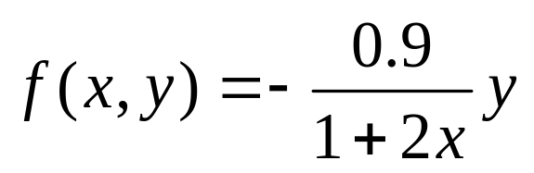
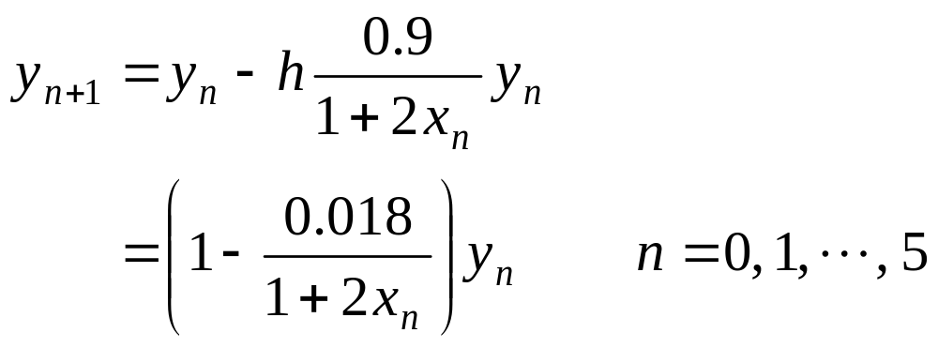
解 : 把 代入欧拉法计算公式

Slide 6
n
x_{n}
y_{n}
y(x_{n})
ε_{n} = y(x_{n}) - y_{n}
0
0
1.0000
1.0000
0
1
0.02
0.9820
0.9825
0.0005
2
0.04
0.9650
0.9660
0.0005
3
0.06
0.9489
0.9503
0.0014
4
0.08
0.9336
0.9354
0.0018
5
0.10
0.9192
0.923
0.0021

Slide 7
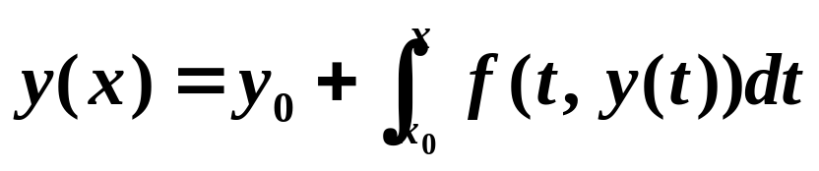
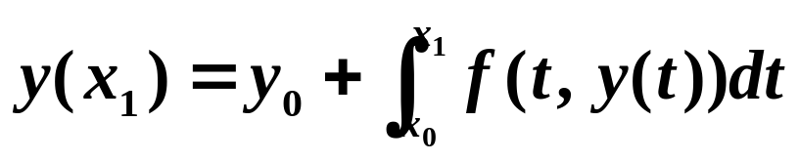
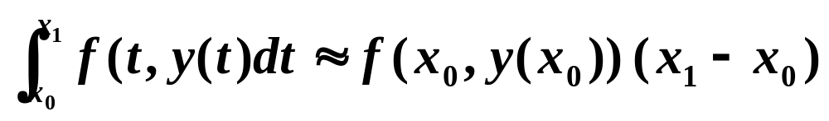
2．改进欧拉法
一阶方程的初值问题与积分方程
是等价的，当x = x₁时，
借助于数值积分，求y(x₁)的值
用矩形公式

Slide 8
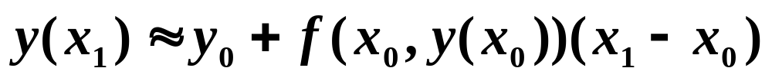
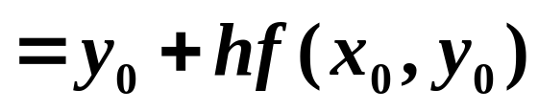
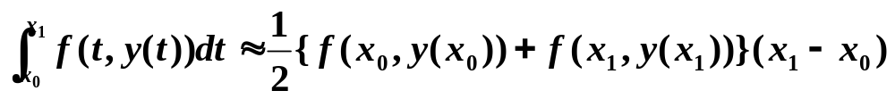
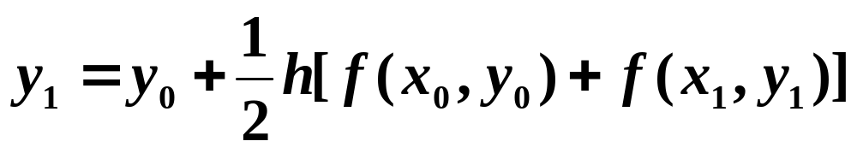
用梯形公式
则有

Slide 9
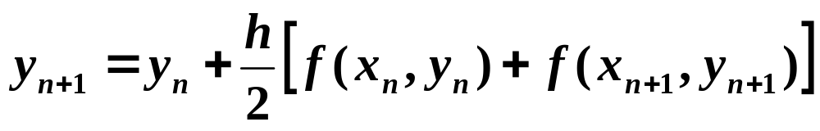
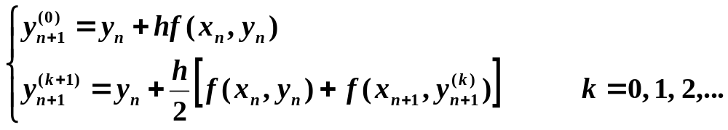

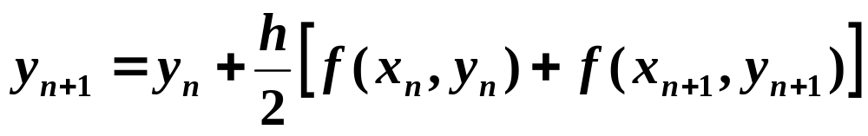
改进欧拉法
在实际计算时，可将欧拉法与梯形法则相结合，计算公式为
应用改进欧拉法，如果序列 收敛，它的极限便
满足方程

Slide 10
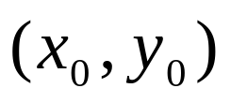
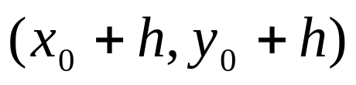
3．公式的截断误差
二元泰勒公式：
设 z=f(x,y) 在点 的某一邻域内连续且直到有n+1阶
连续偏导数， 为此邻域内任一点，则有：

Slide 11
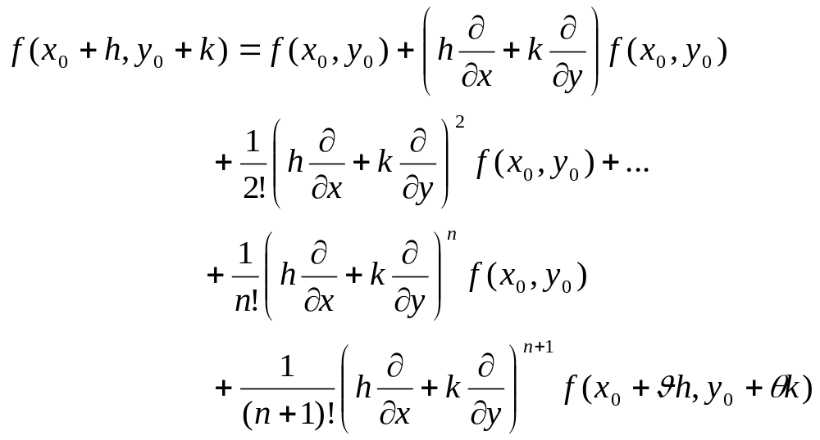

Slide 12
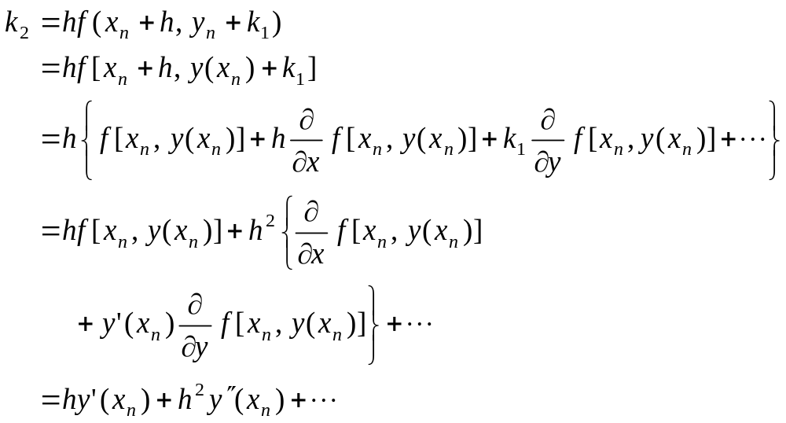
改进的欧拉方法 的截断误差：

Slide 13
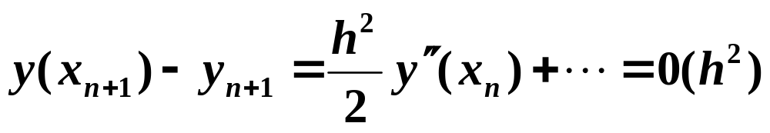
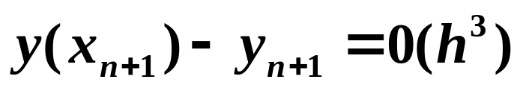
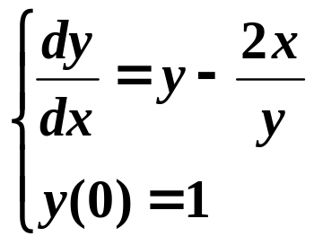
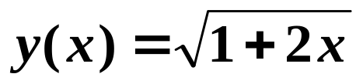
欧拉法的截断误差：
改进欧拉法的截断误差：
例 9.2
在区间[0, 1.5]上，取h = 0.1，求解。
本题的精确解为， 可用来检验近似解
的精确程度。计算结果如下表：

Slide 14
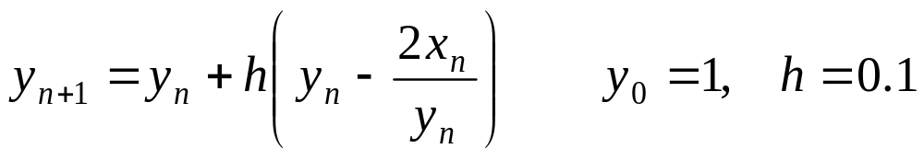
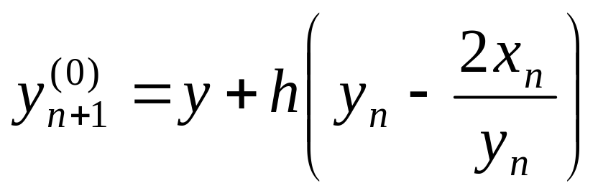
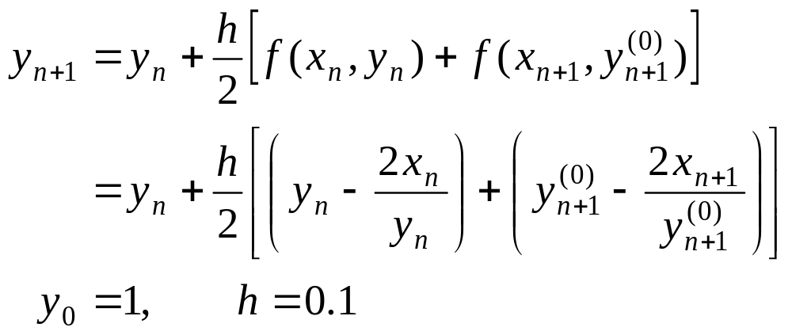
解：
（1）用欧拉法计算公式如下：
（2）用迭代一次的改进欧拉法计算公式如下：

Slide 15
x_{n}
欧拉法y_{n}
迭代一次
改进欧拉法y_{n}
准确解
0
1
1
1
0.1
1.1
1.095909
1.095445
0.2
1.191818
1.184096
1.183216
0.3
1.277438
1.260201
1.264911
0.4
1.358213
1.343360
1.341641
0.5
1.435133
1.416102
1.414214
0.6
1.508966
1.482956
1.483240
0.7
1.580338
1.552515
1.549193
0.8
1.649783
1.616476
1.612452
0.9
1.717779
1.678168
1.673320
1.0
1.784770
1.737869
1.732051
1.1
1.85118
1.795822
1.788854
1.2
1.917464
1.852242
1.843909
1.3
1.984046
1.907323
1.897367
1.4
2.051404
1.961253
1.949359
1.5
2.120052
2.014207
2.000000

Slide 16


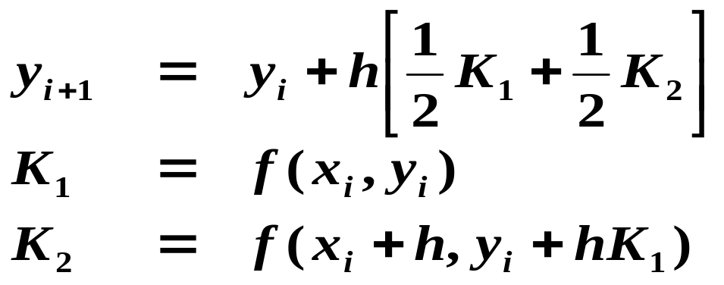
9.2 龙格 - 库塔法
建立高精度的单步递推格式。
单步递推法的基本思想是从 ( x_{i} , y_{i} ) 点出发，以某一斜率沿直线达到 ( x_{i+1} , y_{i+1} ) 点。欧拉法及其各种变形所能达到的最高精度为2阶。
 考察改进的欧拉法，可以将其改写为：

Slide 17
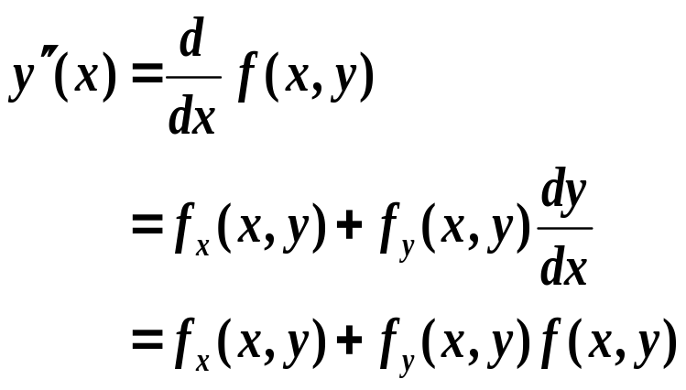

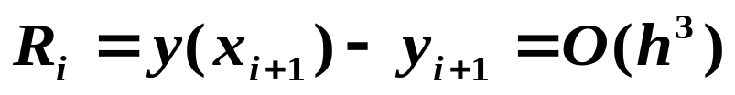
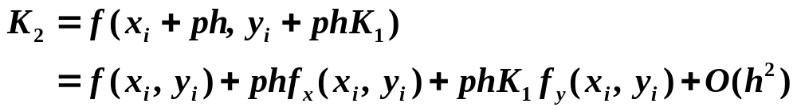
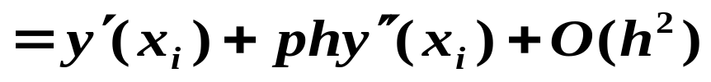
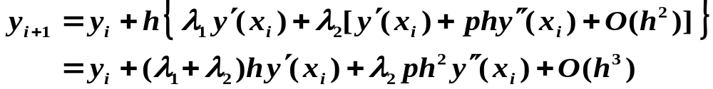
将改进欧拉法推广为：
y
=
y
+
h
[
λ
K
+
λ
K
]
i
+
1
i
1
1
2
2
K
=
f
(
x
,
y
)
1
i
i
K
=
f
(
x
+
ph
,
y
+
phK
)
2
i
i
1
首先希望能确定系数 λ₁、λ₂、p，使得到的算法格式有2阶精度，即在 的前提假设下，使得
Step 1: 将 K₂ 在 ( x_{i} , y_{i} ) 点作 Taylor 展开
Step 2: 将 K₂ 代入第1式，得到

Slide 18
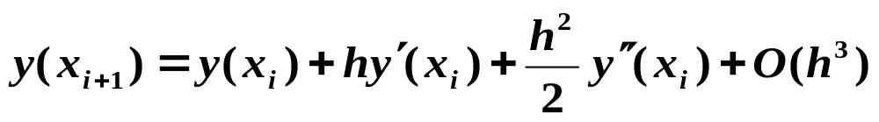


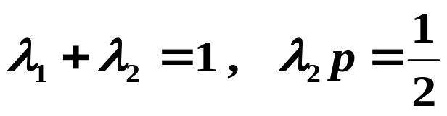
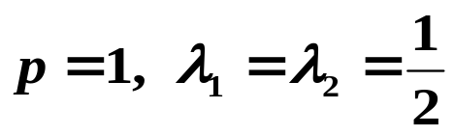
Step 3: 将 y_{i+1} 与 y( x_{i+1} ) 在 x_{i} 点的泰勒展开作比较
要求 ，则必须有：
这里有 个未知数， 个方程。
3
2
存在无穷多个解。所有满足上式的格式统称为2阶龙格 - 库塔格式。
注意到， 就是改进的欧拉法。
Q: 为获得更高的精度，应该如何进一步推广？

Slide 19
y
=
y
+
h
[
λ
K
+
λ
K
+
...
+
λ
K
]
其中λ_{i} ( i = 1, …, m )，α_{i} ( i = 2, …, m ) 和 β_{ij} ( i = 2, …, m; j = 1, …, i−1 ) 均为待定系数，确定这些系数的步骤与前面相似。
i
+
1
i
1
1
2
2
m
m
K
=
f
(
x
,
y
)
1
i
i
K
=
f
(
x
+
α
h
,
y
+
β
hK
)
2
i
2
i
21
1
K
=
f
(
x
+
α
h
,
y
+
β
hK
+
β
hK
)
3
i
3
i
31
1
32
2
...
...
K
=
f
(
x
+
α
h
,
y
+
β
hK
+
β
hK
+
...
+
β
hK
)
m
i
m
m
1
1
m
2
2
m m
−
1
m
−
1
➢ 最常用为四级4阶经典龙格-库塔法

Slide 20
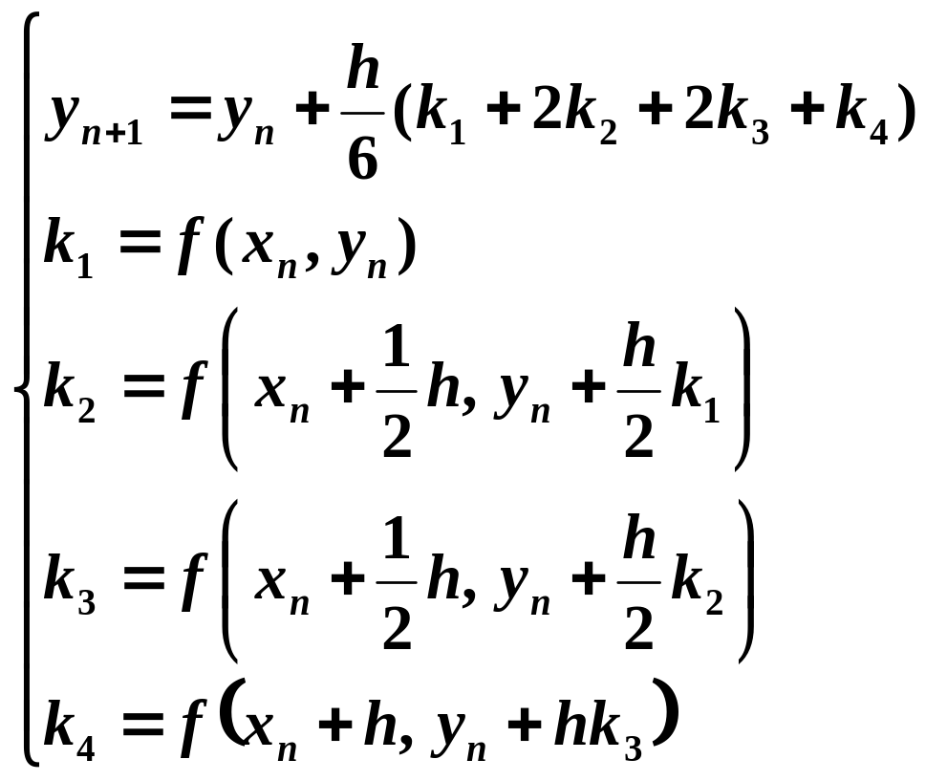
4 阶龙格――库塔法
截断误差阶为 O(h⁵)。

Slide 21
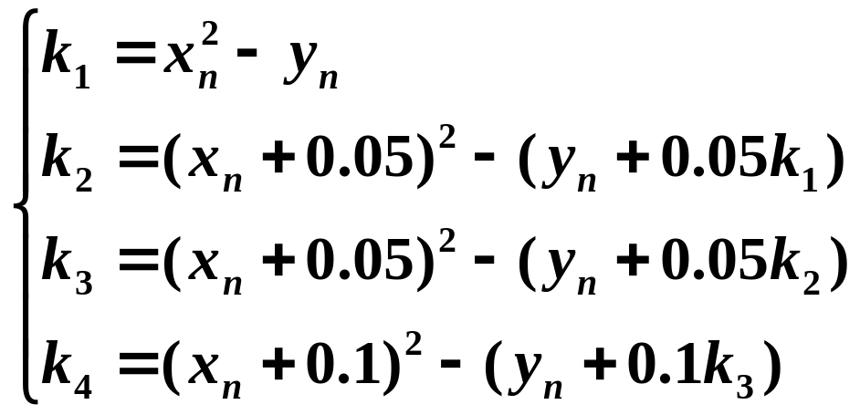
例9.4 用龙格――库塔法解初值问题
y’ = x² – y (0≤x≤1) y(0) = 1
解 ： 取 h = 0.1，

Slide 22
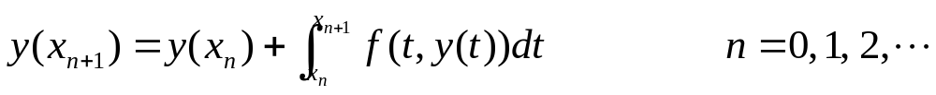
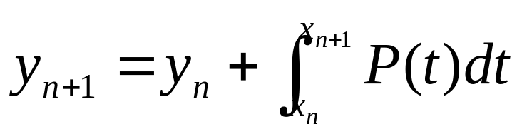

9.3 线性多步法
初值问题
y’ = f (x, y) y (x₀) = y₀
与积分方程
等价
线性多步法：
（1）求出开头几个点上的近似值，即计算“表头”；
（2）利用 逐步求后面点x_{k}上的值y_{k}。

Slide 23
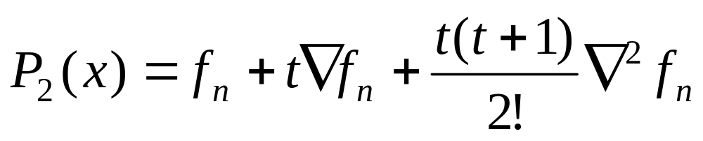
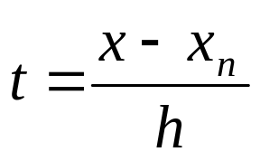
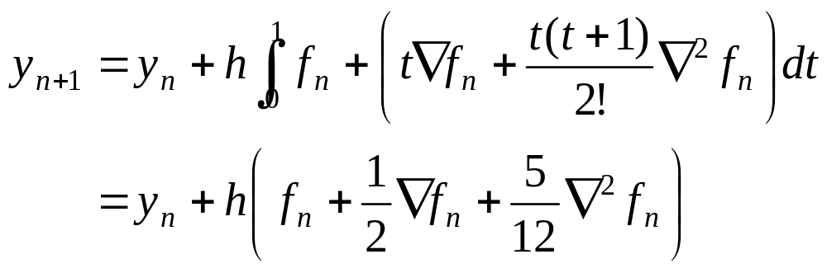
1. 阿当姆斯外推公式
以x_{n-2}，x_{n-1}，x_{n}为节点作牛顿向后插值多项式P₂(x)。
其中

Slide 24
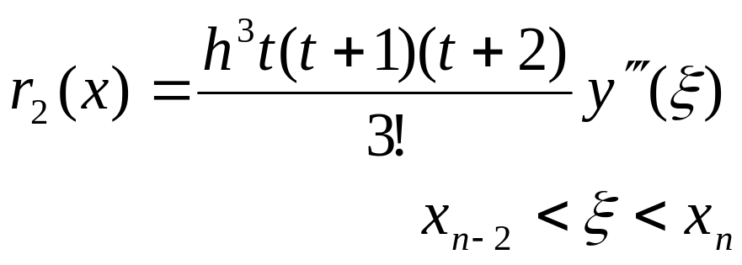
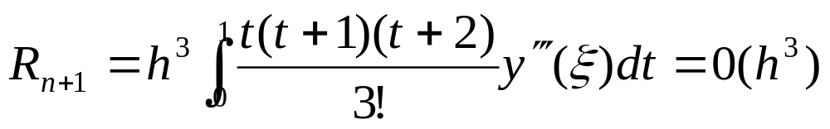
插值公式的余项为
则积分公式的截断误差为

Slide 25
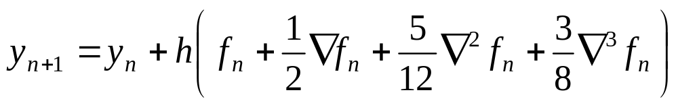
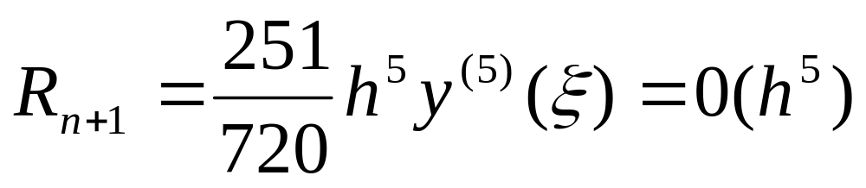
k = 3时的外推公式为
余项为 ：

Slide 26
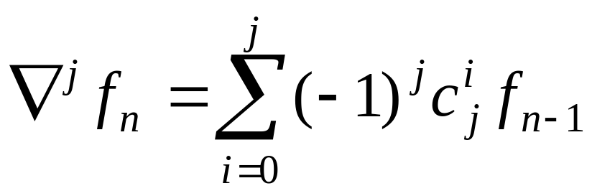
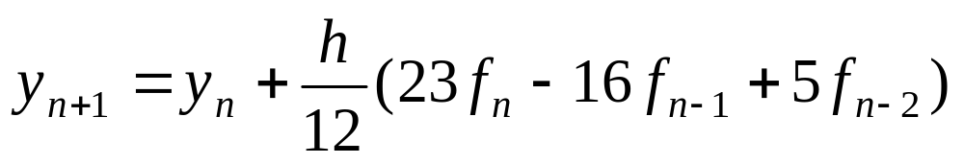
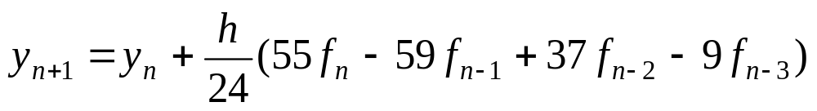
将差分表示成函数值的和的形式：
二阶阿当姆斯外推公式可改写为：
三阶阿当姆斯外推公式可改写为：

Slide 27


2.阿当姆斯内插公式
将被积函数用以x_{n-1}，x_{n}，x_{n+1}为插值节点的内插多项式
得到：
k=1

Slide 28





k = 2 时

Slide 29


阿当姆斯外推法与内插联合起来

Slide 30

9.4 解二阶常微分方程边值问题的差分法
考虑常微分方程的边值问题：
其中p(x)，q(x)和f (x)均为[a, b]上给定的函数，
α，β为已知数。
假定p(x)、q(x)及f (x)均为[a, b]上充分光滑的函数，
且q(x)≤0，这时，边值问题存在连续可微的解，且唯一。

Slide 31

用差分法解边值问题的主要步骤是：
（1）将区间[a, b]离散化；
（2）在这些节点上，将导数差商化，从而把微分方程
化为差分方程；
(3) 解差分方程――实际上就是解线代数方程组。
将[a, b]区间用节点
分成N等分，其中x₀ = a与x_{N} = b 称为边界点，
而x₁, x₂, …, x_{N-1}称为内点。

Slide 32




例9.7 试用差分法解方程
解 将[0, 1]划分为四等分，即取 ，得五个节点
差分方程为

Slide 33


将它改写成
在每个内点列方程得
由追赶法公式解得：
y₃ = 1.4855 y₂ = 1.2802 y₁ = 0.7753

